Slide 1
Астраханское отделение

Slide 2
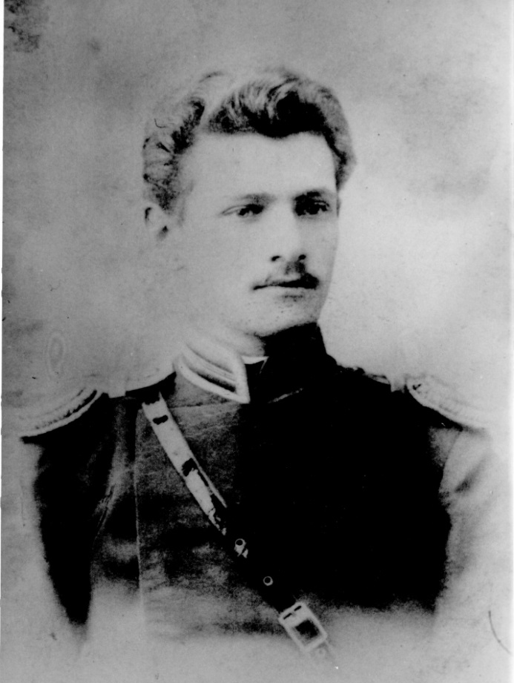
150 ЛЕТ СО ДНЯ РОЖДЕНИЯ В.К. АРСЕНЬЕВА
Старинное выражение
«Via est vita», в переводе с чеканной латыни означающее «Дорога – это жизнь», вполне могло бы стать жизненным девизом Владимира Арсеньева.

Slide 3
ВЛАДИ́МИР КЛА́ВДИЕВИЧ АРСЕ́НЬЕВ, родился (29 августа [10 сентября] 1872, Санкт-Петербург, Российская империя, умер — 4 сентября 1930, Владивосток, РСФСР, СССР) — русский путешественник, географ, этнограф, писатель, исследователь Дальнего Востока, военный востоковед. Руководитель ряда экспедиций по исследованию горных районов Уссурийского края (Сихотэ-Алинские экспедиции 1906, 1907, 1908—1910 гг.), которые до Арсеньева являлись «белыми пятнами» на картах современного Приморья и юга Хабаровского края. Директор Хабаровского краеведческого музея имени Н. И. Гродекова в 1910—1919 и 1924—1925 годах. Офицер Русской императорской армии: за 26 лет военной службы прошёл путь от вольноопределяющегося и подпрапорщика до подполковника. Состоя на службе офицером для особых поручений при приамурском генерал-губернаторе Н. Л. Гондатти, в 1911—1915 годах разработал и лично возглавил ряд секретных экспедиций по борьбе с хунхузами (китайскими бандитами), нелегальными иммигрантами и лесными браконьерами. При Временном правительстве Арсеньев — комиссар по делам туземных народностей Приамурского края . Именем Арсеньева названы улицы во многих городах бывшего СССР, город в Приморском крае, а также краеведческий музей во Владивостоке и прочие объекты.
Владимир Арсеньев — действительный член Общества изучения Амурского края, Императорского Русского Географического Общества, Вашингтонского Национального географического общества и множества других научных организаций.
Как писатель Арсеньев широко известен своими приключенческими книгами «По Уссурийскому краю» и «Дерсу Узала», рассказывающими о его экспедициях по Уссурийской тайге вместе со своим другом и проводником, гольдом (нанайцем) Дерсу Узала. Эти книги ещё при жизни автора стали популярны в России и за рубежом, а впоследствии легли в основу художественных фильмов . Среди других литературных произведений Арсеньева — повести «Сквозь тайгу» и «В горах Сихотэ-Алиня».

Slide 4
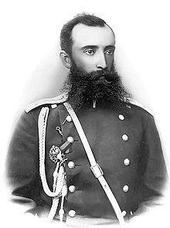
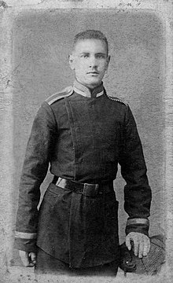
Один из преподавателей Арсеньева — путешественник и географ М. Е. Грум-гржимайло
Несмотря на то, что Владимир Арсеньев никогда не учился в университете и закончил только двухгодичное юнкерское училище, посредством самообразования ему удалось стать компетентным и разносторонним исследователем. Сфера его научных интересов была разнообразна и обширна: он занимался географией и этнографией, картографией, статистикой, археологией, геологией, гидрологией и метеорологией, музейным делом, и даже орнитологией и лингвистикой.

Slide 5
На протяжении тридцати лет Арсеньев занимался изучением коренных народов Дальнего Востока, главным образом удэгейцев. При этом, значительная часть научного наследия В. К. Арсеньева не была опубликована, и поэтому его вклад в науку до конца не оценён. Главный научный труд В. К. Арсеньева — двухтомная монография об удэгейцах «Страна Удэге», подводящая итог его почти тридцатилетних этнографических исследований, из-за преждевременной смерти автора осталась неоконченной и не была опубликована, а в конце 1940-х годов её рукопись исчезла и не найдена до сих пор.
В последние годы жизни В. К. Арсеньев неоднократно подвергался клевете и жёсткой идеологической травле. В частности, Арсеньеву ставили в вину его офицерское прошлое, а научные публикации упрекали в отсутствии марксистско-ленинского научного подхода. Вскоре после смерти Арсеньева его травля приобрела целенаправленный характер. По сфабрикованному обвинению в участии в «контрреволюционной, шпионской и повстанческой вредительской организации», предводителем которой якобы был сам Арсеньев, была арестована и затем расстреляна его вдова Маргарита Николаевна. Только в 1940-х годах личность и творчество В. К. Арсеньева были положительно переоценены, переизданы все его основные книги и впервые было издано шеститомное собрание его сочинений.

Slide 6
СПИСОК ОСНОВНЫХ ЭКСПЕДИЦИЙ В.К. АРСЕНЬЕВА
Май – ноябрь 1906 г. Первая крупная экспедиция на Сихотэ-Алинь (совр. Приморский край).
Июнь 1907 – январь 1908 г. Вторая Сихотэ-Алиньская экспедиция (северная часть Приморского края).
Июнь 1908 – январь 1910 г. Юбилейная экспедиция (Хабаровский край).
Июнь – ноябрь 1911 г. Экспедиция по борьбе с хунхузами (китайскими бандитами). Северная часть Приморского края.
Апрель 1912 – январь 1913 г. Вторая экспедиция по борьбе с отрядами хунхузов (Приморский край).
Сентябрь – декабрь 1915 г. Экспедиция по борьбе с хунхузами (южная и центральная часть Приморского края).
Ноябрь 1917 – февраль 1918 г. Олгон-Горинская экспедиция (совр. ЕАО - Хабаровский край).
Июль – октябрь 1918 г. Экспедиция на п-ов Камчатка.
Июнь – сентябрь 1922 г. Экспедиция в Гижигинский район Охотско-Камчатского края.
Июнь – сентябрь 1923 г. Поездка на Камчатку и Командорские острова.
Май – октябрь 1926 г. Анюйская экспедиция (Хабаровский край).
Июнь – октябрь 1927 г. Экспедиция по маршруту Советская Гавань – Хабаровск (Хабаровский край).
Июль – август 1930 г. Инспекция отрядов, изучающих возможность прокладки железной дороги Хабаровск – Комсомольск-на-Амуре.

Slide 7
Маршрут экспедиции В.К. Арсеньева 1906 года

Slide 8
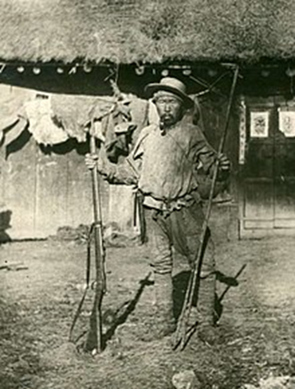
Дерсу Узала. Снимок В. К. Арсеньева 12 августа 1906 года
Вечером 3 (16) августа 1906 года в верхнем течении реки Тадуши у перевала Ли-Фудзин произошла во многом судьбоносная для Арсеньева встреча с гольдом Дерсу Узала — будущим другом и героем его книг. На следующий день по просьбе Арсеньева он стал проводником экспедиции.

Slide 9
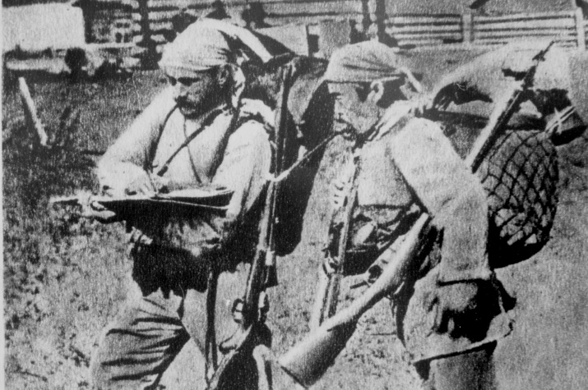
Дерсу Узала и В.К. Арсеньев во время экспедиции 1906 года

Slide 10
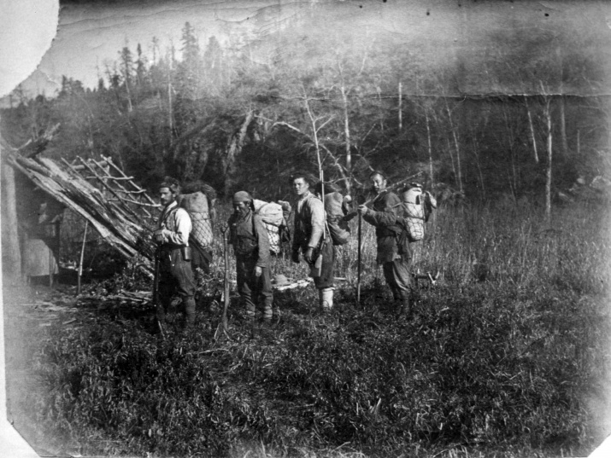
В уссурийской тайге

Slide 11
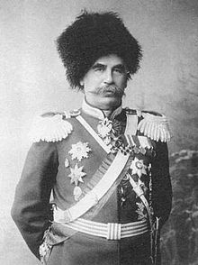
Покровитель В. К. Арсеньева Приамурский генерал-губернатор П. Ф. Унтербергер
Награды В.К. Арсеньева
Очень высоко оценивший результаты экспедиции 1906 года генерал-губернатор П.Ф. Унтербергер представил штабс-капитана Арсеньева к награждению вне очереди орденом Святого Владимира 4-й степени, хотя, согласно существовавшему порядку вручения, кавалером этого ордена четвёртой степени могли стать лица не ниже чина подполковника (чина 7-го класса табели о рангах). Благодаря этому представлению, высочайшим приказом от 14 (27) октября 1907 года, во время нахождения Арсеньева в своей новой экспедиции, ему был пожалован орден Святого Владимира 4-й степени, что в мирное время для штабс-капитана (чин 9-го класса) само по себе было редким явлением и признанием выдающихся заслуг. Кроме того, ещё перед экспедицией, высочайшим приказом от 17 (30) марта 1907 года было утверждено награждение орденом Святого Станислава 2-й степени с формулировкой за «отлично-усердную службу».

Slide 12
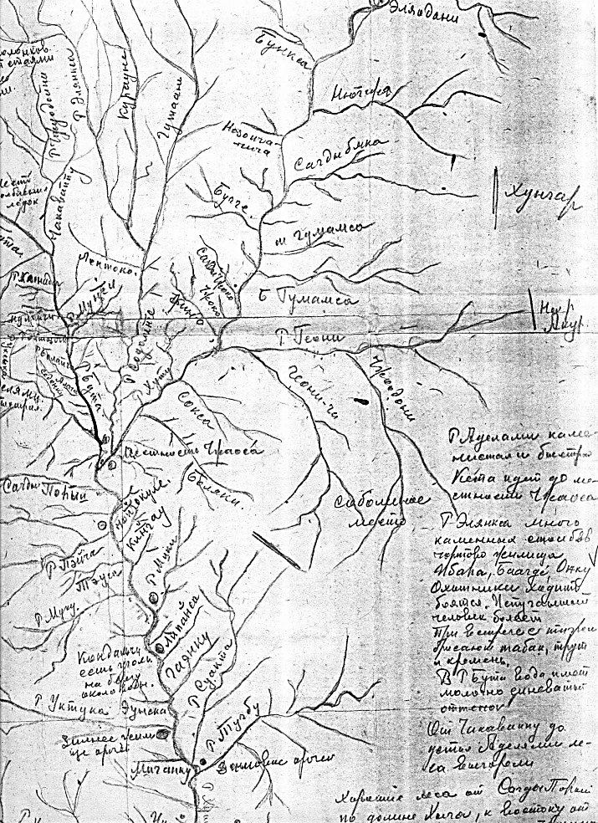
Рукописная карта из дневника В.К. Арсеньева 1917 года

Slide 14
С установлением советской власти на дальнем востоке в 1922 году обширные знания Арсеньева стали особенно востребованы. Как большого знатока дальнего востока его постоянно привлекали к решению многочисленных хозяйственно-экономических вопросов: он занимал множество постов в различных организациях, входил в состав нескольких комитетов и комиссий, участвовал в совещаниях по экономическим вопросам. ______________________________________________
В 1924 году в Берлине при участии Фритьофа Нансена с большим успехом был издан немецкий перевод книг Арсеньева «По Уссурийскому краю» и «Дерсу Узала», получивший общее название «In der Wildnis Ostsibiriens» («В дикой Восточной Сибири»). Предисловие к книге написали Фритьоф Нансен и Свен Гедин. Благодаря успеху за границей, о произведениях Арсеньева вспомнили и в России. Он стал получать многочисленные отзывы на свои книги, что ещё сильнее убеждало его в необходимости оставить административную работу, и заняться научным и литературным трудом.

Slide 15
Одна из последних фотографий Владимира Клавдиевича Арсеньева. Владивосток, 1930 г.

Slide 16
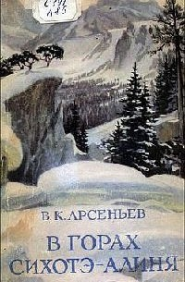
Некоторые из книг Арсеньева В.К.

Slide 17
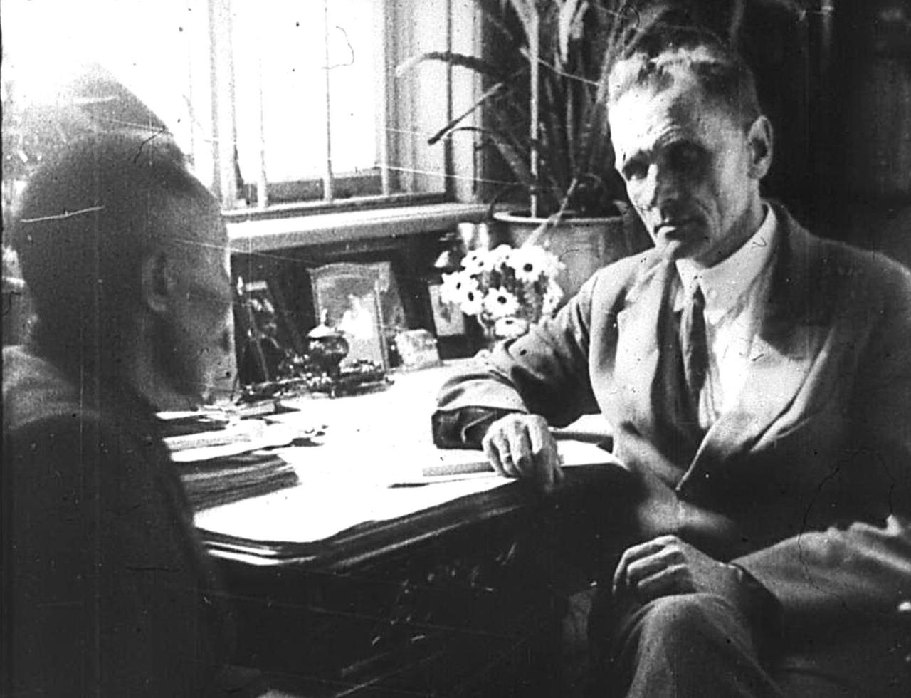
Книга “Дерсу Узала” была дважды экранизирована - в 1961 г.
(режиссер Агаси Бабаян) и в 1975 г. (режиссер Акира Куросава).
Фильм 1975 г. был удостоен премии Оскар как лучший фильм
на иностранном языке.

Slide 18
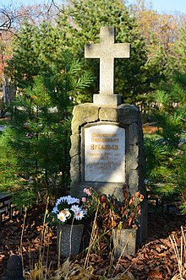
4 сентября 1930 года в 15 часов 15 минут Владимир Клавдиевич Арсеньев умер от паралича сердца, вызванного крупозным воспалением лёгких
Его я только дважды видел близко, Запомнив навсегда суровые черты. И десять лет спустя к подножью обелиска Принёс не знавшие садовника цветы. Они росли на скалах Да-дянь-Шаня, И только в тех местах я их срывал, Где следопыт, как говорят преданья, Когда-то становился на привал. А в удэгейском стойбище далёком Седой старик мне дал большой букет: — Снеси ему. В садах Владивостока У вас цветов таких, наверно, нет… И вот цветы лианою тугою Я к обелиску крепко привязал, Пусть хоть на миг запахнет здесь тайгою, Где сделал он последний свой привал.
Г. М. Корешов «У могилы Арсеньева»

Slide 19
То, каким он видел Дальний восток, Владимир Клавдиевич Арсеньев показал в своих книгах. До этого времени художественной литературы об этих землях практически не было, а материалы экспедиций были доступны лишь узкому кругу специалистов. Работа владимира клавдиевича - и его научные изыскания и литературное творчество - действительно сделали дальний восток намного ближе для жителей других областей россии и мира. И именно поэтому его называют “человек, который открыл миру уссурийский край”.

Slide 20
Мемориальный дом-музей В.К. Арсеньева является филиалом «музея истории дальнего востока имени В.К. Арсеньева» и расположен по адресу: город владивосток, ул. Арсеньева, 7б. Телефон: 8 (423) 241-03-63 Электронная почта: arsenievivm@yandex.Ru

Slide 21
БЛАГОДАРЮ
ЗА
ВНИМАНИЕ

